Slide 1

满分冲刺
—运动和力

Slide 2
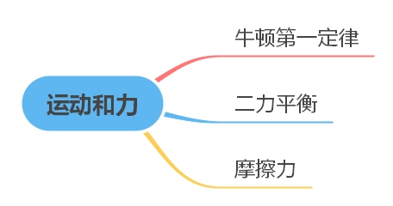

运动和力
考点梳理

Slide 3
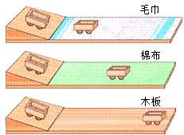
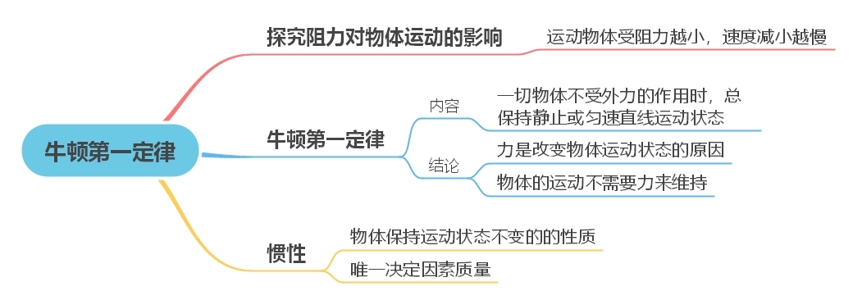
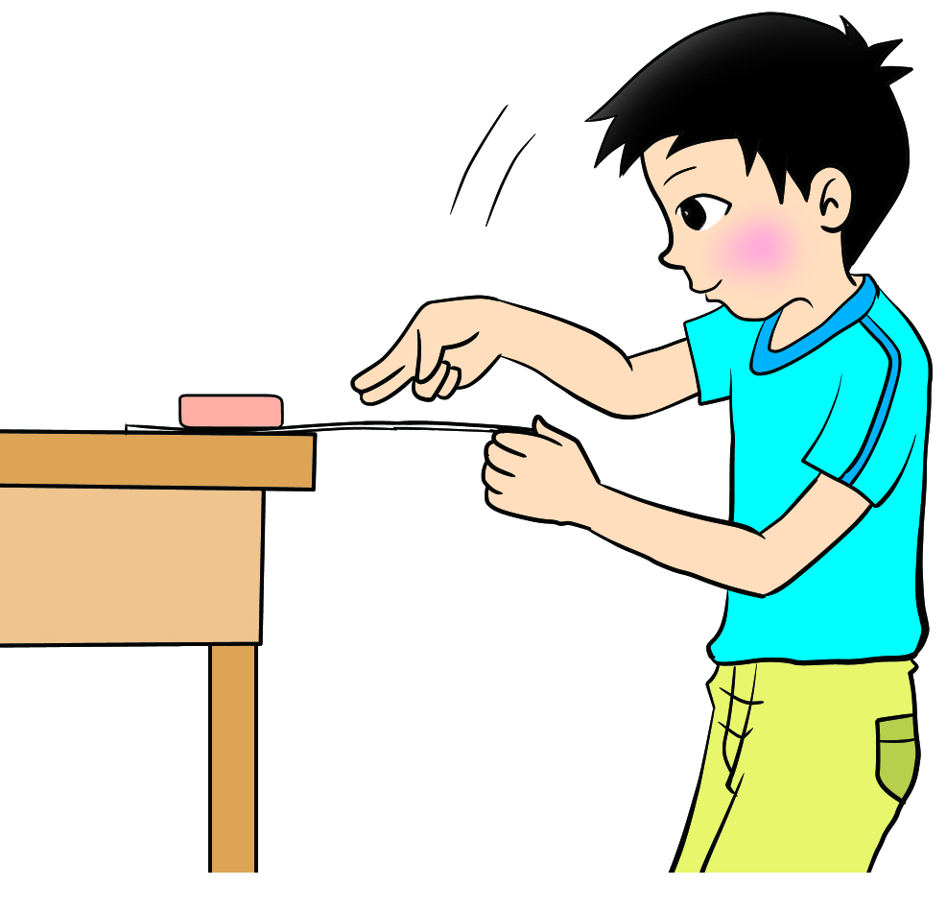
考点1-牛顿第一定律
考点详情

Slide 4

考点1-牛顿第一定律
真题演练
【2019四川巴中】小明同学用如图所示的装置探究“力与运动的关系”。让小车从斜面同一高度处由静止滑下，分别标记出小车在水平面的毛巾、棉布、木板表面的停止位置。
（1）小车在相同斜面同一高度由静止滑下，是为了使小车到达水平面时的______相同;
（2）标记a是小车在______表面停下来的位置，分析可知，水平表面越光滑，小车受到的阻力越小，速度减小得越______（选填“快”、“慢”）;
（3）在此实验基础上通过推理可知观点______（选填“A”或“B”）是正确的；
A．物体的运动不需要力来维持 B．力是维持物体运动的原因
（4）在此实验的基础上进行改进，让同一小车从斜面不同高度处由静止滑下，观察小车在相同水平面滑行的距离，可以探究小车的重力势能与______有关。
【答案】（1）速度 （2）木板 慢 （3）A （4）高度
【解析】（1）让小车从斜面上“同一位置”是：使小车到达水平面时的速度相等；
（2）a 的距离最远，说明其表面是最光滑，由上面的现象可知：水平表面越光滑，小车受到的阻力越小，小车前进的越远，则速度减小得越慢；
（3）经过实验，再加上合理的推理可得：物体不受力时，可以保持匀速直线运动，可得：力是改变物体运动状态的原因，不是维持物体运动的原因，A正确；
（4）让同一小车从斜面不同高度处由静止滑下，因为质量不变，高度不同，可以探究小车的重力势能与高度有关。

Slide 5
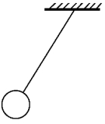
考点1-牛顿第一定律
真题演练
【2019湖南常德】若小球由如图所示位置向右摆动到最低点时绳子断裂，假设此时所有外力均消失，此后，小球的运动情况是（ ）
A．匀速直线下落 B．匀速直线上升
C．静止 D．水平向右匀速直线运动
【答案】D
【解析】小球由如图所示位置向右摆动到最低点时，运动方向为水平向右。此时绳子断裂，假设此时所有外力均消失，根据牛顿第一定律，一切物体在没有受到力的作用时，即保持原有运动状态不变。故D选项正确。

Slide 6
考点1-牛顿第一定律
真题演练
【2019泰安】于惯性,下列四个现象对应的说明正确的是（ ）
A. 拍打衣服，灰尘脱落，说明衣服有惯性
B. 子弹离开枪膛，仍能向前飞行，说明子弹有惯性
C. 汽车突然快速启动，车上的人会向后倾，说明汽车有惯性
D. 运动员将足球顶出后，足球继续运动，说明运动员有惯性
【答案】B
【解析】A. 用手拍打刚晒过的被子上的灰尘，被子运动，灰尘由于惯性保持原来的静止状态，在重力作用下掉在地上，说明灰尘有惯性，故A错误；
B. 子弹离开枪膛后，由于惯性仍能向前飞行，说明子弹有惯性，故B正确；
C. 汽车突然快速启动，车上的人会向后倾，说明人有惯性，而不是汽车有惯性，故C错误；
D. 运动员将足球顶出后，足球继续运动，说明足球有惯性，而不是运动员有惯性，故D错误

Slide 7

考点1-牛顿第一定律
真题演练
【2019陕西】如图所示，用尺子快速水平击打盖在杯口的硬纸片，鸡蛋由于具有_______并未随纸片一起飞出。假设纸片飞出后不再受任何力的作用，纸片将保持___________状态。
【答案】惯性 匀速直线运动状态
【解析】本题的第一空考查惯性，物体保持静止状态及匀速直线运动状态的性质叫惯性，鸡蛋原来是静止的，由于惯性，它要保持原有的静止状态，所以没有和纸片一起飞出；第二空考查牛顿第一定律，一切物体在不受力的作用时，总保持静止状态或匀速直线运动状态，纸片飞出是运动状态，所以不受力外力作用时，将做匀速直线运动。

Slide 8
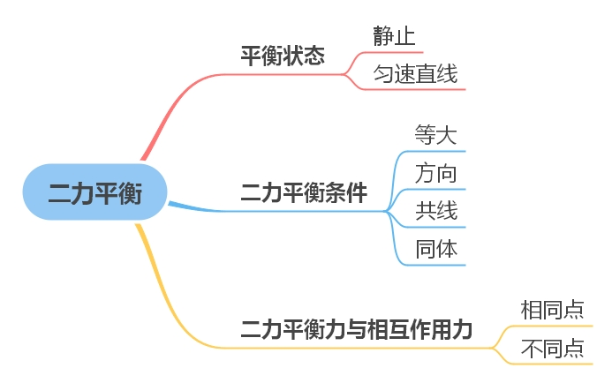
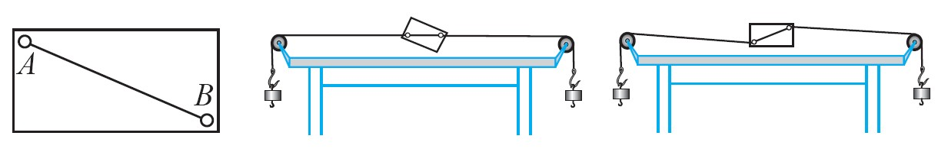
考点2-二力平衡
考点详情

Slide 9

考点2-二力平衡
真题演练
【2019内蒙赤峰】如图所示，一个木箱放在水平地面上，小明同学用5N的水平推力向右推木箱，但未推动。下列二力平衡的是（ ）
A．木箱对地面向下的压力、地面对木箱向上的支持力
B．地面对木箱向左的摩擦力、人对木箱向右的推力
C．人对木箱向右的推力、地面对木箱向上的支持力
D．木箱对地面向下的压力、地面对木箱向左的摩擦力
【答案】B
【解析】根据二力平衡条件进行解答，即二力平衡的条件是：作用在同一个物体上，大小相等、方向相反、作用在同一直线上

Slide 10
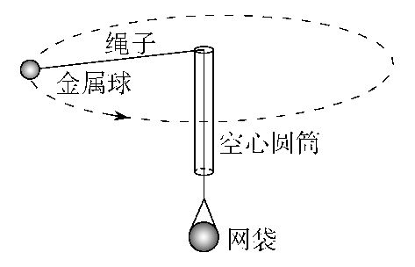
考点2-二力平衡
真题演练
【2019湖北黄冈】中央电视台《是真的吗》某期节目中,有这样一个实验:将一根绳子穿过内壁和端 口光滑的空心圆筒,绳子上端系一个金属球,下端与装有皮球的网袋连接。转动空心圆筒,使金属球转动(如 图)。随着转速加大,网袋由静止开始向上运动。下列判断正确的是 ( )
A.网袋静止时,它受到的总重力与它对绳子的拉力是一对平衡力
B.金属球转动过程中,它受到的重力与绳子对它的拉力是一对平衡力
C.金属球转动过程中,运动状态不变
D.实验表明,改变物体的运动状态需要力
【答案 】 D
【解析】网袋受到的总重力与网袋对绳子的拉力没有作用在同一个物体上,故不是一对平衡力,故A错误; 金属球受到的重力方向竖直向下,绳子对金属球的拉力指向运动轨迹的圆心,两个力没作用在同一直线上, 故不是一对平衡力,故B错误;金属球转动的过程中,速度大小和方向都在变化,即运动状态发生改变,故C错 误;转速加大,绳子对网袋的拉力增大,网袋由静止开始向上运动,说明改变物体的运动状态需要力,故D正确。

Slide 11
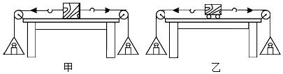
考点2-二力平衡
真题演练
【2019贵州铜仁】小明在探究“二力平衡”条件的实验中，设计了如图所示的两种实验方案：
(1)通过实验比较，小明发现采用方案乙，实验效果更好，原因是 。
(2)该实验装置中，木板两端的定滑轮的作用是 。
(3)保持两盘中砝码质量相等，把小车在水平桌面上扭转一个角度，放手后观察到小车转动，最后恢复到静止状态。这个实验现象说明：作用在同一物体上的两个力，大小相等，方向相反，并且 ，这两个力才能彼此平衡。
(4)小明在探究完“二力平衡”条件的实验后，又利用该装置进行探究，剪断小车左边的细线后，小车由静止向右运动，此现象说明力可以改变物体的 。

Slide 12
考点2-二力平衡
真题演练
【答案】(1)滚动摩擦力小于滑动摩擦力,减小了摩擦力对实验的影响;(2)能改变作用力的方向;(3)作用在同一条直线上;(4)运动状态
【解析】
（1）做实验时滑动摩擦力大于滚动摩擦力，摩擦力对实验影响较大。
（2）在探究二力平衡的条件实验中，其中定滑轮的作用是改变力的方向；
（3）分析实验现象可知，当两个力大小相等、方向相反时、作用在同一直线上、作用在同一物体上时，两个力平衡。
（4）力的作用效果为：可以改变物体的形状，也可以改变物体的运动状态。

Slide 13
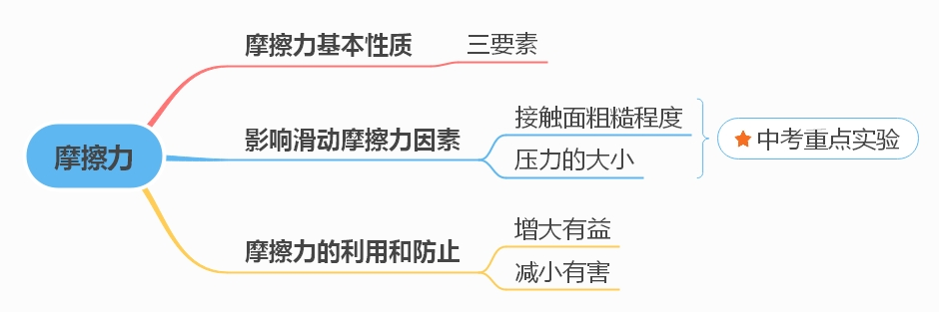
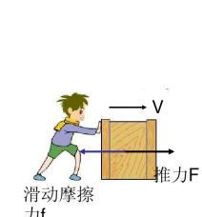
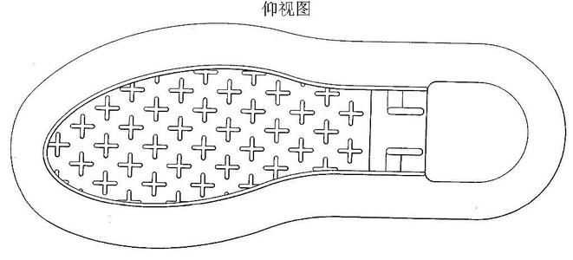
考点3-摩擦力
考点详情

Slide 14
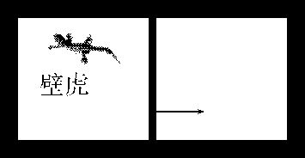
考点3-摩擦力
真题演练
【2019浙江温州】窗玻璃上趴着一只壁虎(如图)。水平向右推窗,当壁虎随窗玻璃一起向右匀速移动的过程中,壁虎受到摩擦力的方向是 ( )
A.竖直向上 B.竖直向下
C.水平向左 D.水平向右
【答案】 A
【解析】当壁虎随窗玻璃一起向右匀速移动的过程中,壁虎和窗玻璃之间相对静止,壁虎处于平衡状态,壁虎受到重力和摩擦力的作用,重力的方向竖直向下,摩擦力的方向竖直向上。故选A。

Slide 15
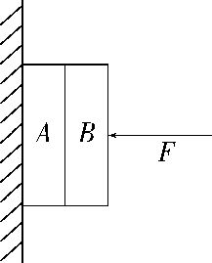
考点3-摩擦力
真题演练
【2019山东潍坊】如图所示,用水平推力F 将质量均为m 的木块A、B 压在竖直墙面上保持静止,下列说法中正确的是 ( )
A.木块B 受到的摩擦力大小一定等于F
B.木块B 受到的摩擦力方向竖直向上
C.木块A 受到墙面的摩擦力大小等于2mg
D.若增大力F,则木块B受到的摩擦力变大
【答案 】 BC
【解析】 A、B 两木块处于静止状态,所以两木块受力平衡,且受到的摩擦力为静摩擦力。单独对B受力分析,在竖直方向上B受到A的静摩擦力大小为mg,方向竖直向上,A错误,B正确;再以A、B整体为研究对象,在竖直方向上A、B整体受到重力2mg 和墙的静摩擦力f,由二力平衡可知,A 受墙的摩擦力f大小等于2mg,方向竖直向上,C正确;在增大F的过程中,静摩擦力大小不受压力大小的影响,根据二力平衡可知,B受到A的静摩擦力大小始终等于B的重力mg,方向向上不变,D错误。故选B、C。

Slide 16
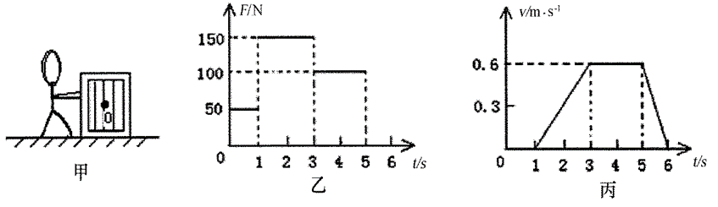

考点3-摩擦力
真题演练
【2019湖北鄂州】如图甲所示，小明用水平力F 推放在水平地面的木箱，在此过程中，推力F的大小随时间t 变化的情况如图乙所示，木箱运动速度v 的大小随时间t 变化的情况如图丙所示。请在甲图上画出t=2s时，木箱在水平方向上受力的示意图，并标明力的大小（O点为箱子的重心）
【答案】
【解析】如图乙所示，木箱在2 s时所受的推力为150 N；由v–t 图像可知，在3~5 s内物体做匀速直线运动，处于平衡状态，受到的滑动摩擦力和推力是一对平衡力，则滑动摩擦力为100 N；在1~3 s内物体做加速直线运动，滑动摩擦力只与压力的大小和接触面的粗糙程度有关，与物体运动的速度无关，则滑动摩擦力仍然为100 N。t=2s时，受力情况如图答案所示：

Slide 17
考点3-摩擦力
真题演练
【2018北京】下列实例中,为了减小摩擦的是 ( )
A.足球守门员戴有防滑手套
B.骑自行车刹车时用力捏闸
C.运动鞋的底部制有凹凸不平的花纹
D.给自行车的车轴加润滑油
【答案】 D
【解析】防滑手套是通过增大接触面粗糙程度来增大摩擦的,A选项错误;用力捏闸是通过增大压力来增大摩擦,B选项错误;凹凸不平的花纹使接触面变粗糙来增大摩擦,C选项错误;给自行车的车轴加润滑油可使接触面间形成油膜,使接触面分离来减小摩擦,D选项正确。

Slide 18
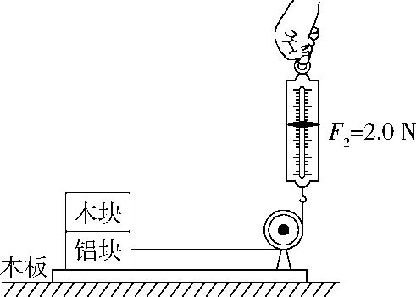
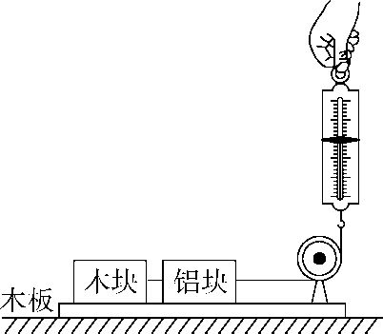
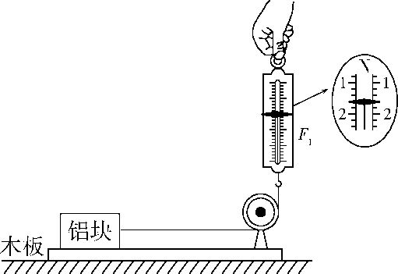
考点3-摩擦力
真题演练
【2019河南】在探究“影响滑动摩擦力大小的因素”的实验中,装置如图所示,铝块和木块的外形相 同,一端带有定滑轮的长木板固定不动,铝块通过细线与弹簧测力计相连。(忽略滑轮的摩擦)
甲 乙 丙

Slide 19
考点3-摩擦力
真题演练
(1)图甲中,将铝块放在水平木板上,竖直向上拉测力计,当铝块沿水平方向做 运动时,铝块所受滑动 摩擦力大小等于测力计的示数F₁,则F₁= N。
(2)比较甲、乙两次实验,可以得出:在 相同时, 越大,滑动摩擦力越大。
(3)图乙实验完成后,利用原有器材,还可进一步探究滑动摩擦力大小与接触面粗糙程度的关系,请你简要说 明实验方案: 。
(4)请你判断:图丙中,铝块水平运动时所受滑动摩擦力 (选填“大于”、“等于”或“小于”)图 甲中铝块所受滑动摩擦力。
【答案】 (1)匀速直线 1.6 (2)接触面粗糙程度 压力
(3)将木块与铝块互换位置,重复实验,比较两次弹簧测力计的示数(4)等于
【解析】(1）利用二力平衡测，摩擦力的所以必须匀速拉动。测力计示数F₁=1.6 N。(2)写结论时注意控制变量。(3)探究滑动摩擦力大小与接触面粗糙程度关系,需要注意控制压力相同。(4)比较图丙与图甲可看出:木板的压力和接触面粗糙程度均相同,所以其所受滑动摩擦力大小不变。

